Slide 1
Factores asociados al riesgo de enfermedad coronaria a 10 años
CHD
Del análisis exploratorio al modelo: Framingham Heart Study (S1 → S2 → S3)
Víctor Bravo Barrera · Nayadeth Garrido Ibáñez · Mauricio Cid
MCDI501 Estadística Computacional para la Toma de Decisiones · Prof. Jean Paul Maidana González
Magíster en Ciencia de Datos e IA · Universidad Andrés Bello · Octubre 2026
Notes:
Presenta: Nayadeth Garrido · 0:00–0:15. Guion: Hola, somos Víctor Bravo, Nayadeth Garrido y Mauricio Cid. Presentamos el cierre de nuestro proyecto sobre el riesgo de enfermedad coronaria con los datos de Framingham.

Slide 2
El problema: ¿quién desarrollará CHD?
La enfermedad coronaria (CHD) es una de las principales causas de muerte.
Saber qué factores aumentan el riesgo permite priorizar a quién citar a control y dónde intervenir.
Datos: Framingham Heart Study (Kaggle). Objetivo: TenYearCHD, CHD en los 10 años siguientes.
4.240
15
personas
predictores
15,19 %
desarrolló CHD (644 casos): clase minoritaria
Pregunta de investigación: ¿qué factores se asocian al riesgo de CHD a 10 años y qué tan bien permiten identificar a las personas que la desarrollarán?
Notes:
Presenta: Nayadeth Garrido · 0:15–0:50. Guion: La enfermedad coronaria es una de las principales causas de muerte, y saber quién tiene más riesgo permite priorizar controles. Usamos Framingham: 4.240 personas, 15 predictores y la variable TenYearCHD. Solo el 15 % desarrolló CHD, así que los casos son la clase minoritaria, algo que va a importar al modelar. Nuestra pregunta: qué factores se asocian al riesgo y qué tan bien permiten identificar a quienes lo desarrollarán.

Slide 3
Un proyecto, tres fases: cada una decidió la siguiente
S1 · Exploración
S2 · Validación
S3 · Modelamiento
Descriptiva, faltantes y atípicos
IC y pruebas de hipótesis
Bootstrap y permutación de la S1
Correlaciones, Monte Carlo y robustez
Imputación sin fuga y 3 modelos logísticos
Bootstrap del modelo final
Cada fase usó solo lo que la anterior dejó firme: la S2 validó los hallazgos de la S1 y la S3 aplicó sus recomendaciones.
Notes:
Presenta: Nayadeth Garrido · 0:50–1:15. Guion: No son tres trabajos separados. La S1 describió los datos; la S2 comprobó qué resultados eran firmes; y la S3 usó solo lo validado para construir y evaluar el modelo. En cada fase vamos a mostrar qué decisión tomamos gracias a la anterior.

Slide 4
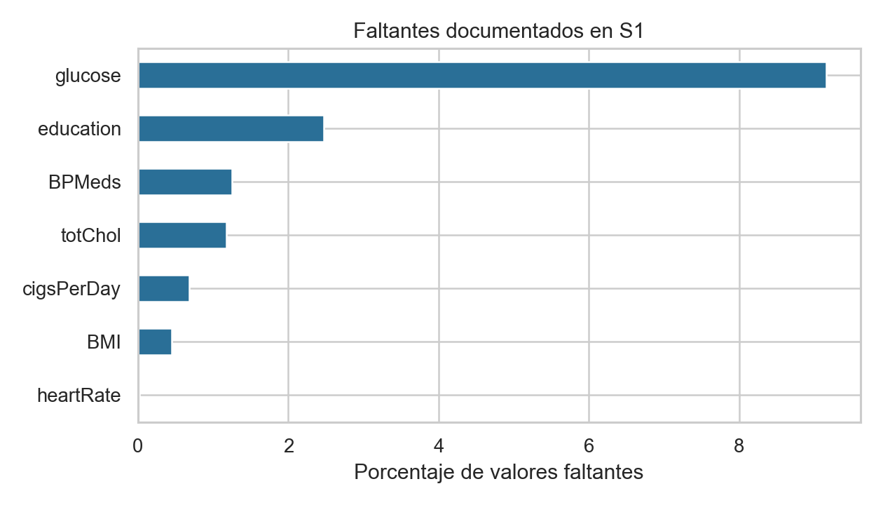
S1: dónde estaban las diferencias y qué faltaba
582 filas incompletas (13,7 %); glucosa la más afectada (9,15 %).
Los 29 faltantes de cigarrillos son todos de fumadores.
Mayores diferencias CHD vs no CHD: edad (g = 0,64), presión sistólica (0,62), glucosa (0,35).
CHD: 18,8 % en hombres vs 12,4 % en mujeres; 24,7 % con hipertensión vs 10,9 %.
Atípicos clínicos posibles: se conservaron.
Faltantes por variable (S1)
Conclusión: edad, sexo, presión, hipertensión, tabaquismo y glucosa pasan a ser candidatas del modelo.
Notes:
Presenta: Nayadeth Garrido · 1:15–1:55. Guion: En la S1 vimos que 582 filas, un 13,7 %, tenían algún faltante, sobre todo en glucosa. Las mayores diferencias entre quienes desarrollaron CHD y quienes no estaban en edad, presión sistólica y glucosa; además, la CHD era más frecuente en hombres y en hipertensos. Esas variables quedaron como candidatas.

Slide 5
S2: qué resultados resistieron el remuestreo
Estables
Frágiles
Recomendaciones para la S3
Correlaciones PAS–PAD 0,778, edad–PAS 0,391 e IMC–PAD 0,375
Tabaquismo asociado a CHD al ajustar por edad (p < 0,001)
Diferencia de glucosa: baja 90 % sin atípicos
Subgrupos chicos: diabetes n = 109, ACV n = 25
Métricas para la clase minoritaria
Imputar solo con entrenamiento
Solo sistólica; tabaquismo e hipertensión ajustados por edad
Notes:
Presenta: Nayadeth Garrido · 1:55–2:30. Guion: En la S2 validamos con 10.000 remuestras. Las correlaciones de las presiones fueron estables y el tabaquismo apareció asociado al ajustar por edad. La glucosa resultó sensible a atípicos y los subgrupos chicos poco confiables. De ahí salieron las recomendaciones que aplicamos en la S3.

Slide 6
S3: imputación, tres modelos y el modelo final
Imputación
M1 · Evidencia S1/S2 · FINAL
Edad, sexo, sistólica, hipertensión, cigarrillos, glucosa (6)
Eliminar deja 3.658 filas y pierde 87 casos de CHD.
Regresión con predictores validados en la S2, ajustada solo con entrenamiento.
Impacto en el modelo final: AUC 0,708–0,711 y recall 0,624–0,632 con las tres estrategias; los mismos 5 efectos significativos.
M2 · Stepwise AIC
M1 sin hipertensión + ACV, colesterol, antihipertensivos (8)
M3 · Mejor subconjunto BIC
Edad, sexo, sistólica, cigarrillos, glucosa (5)
Por qué M1: mejor recall en prueba, variables respaldadas por la S1 y la S2, y el BIC elige casi las mismas sin conocerlas. Todos ponderan las clases (3,29 / 0,59).
Notes:
Presenta: Nayadeth Garrido · 2:30–3:15. Guion: Eliminar las filas incompletas costaba 87 casos de CHD, así que imputamos por regresión, usando las relaciones que la S2 validó, y siempre ajustando solo con entrenamiento. La estrategia casi no cambia el modelo final: el AUC va de 0,708 a 0,711 y los mismos cinco efectos son significativos con las tres; eliminar solo ensancha los intervalos. Luego construimos tres modelos: uno con la evidencia de S1 y S2, uno por stepwise AIC y uno por BIC. Elegimos el M1. Paso la palabra a Víctor.

Slide 7
Modelo final: odds ratios e IC (Wald y bootstrap)
Variable | OR | IC 95 % Wald | IC 95 % bootstrap | p
Edad (+1 DE = 8,6 años) | 1,92 | [1,71; 2,17] | [1,71; 2,18] | < 0,001
Sexo masculino | 1,49 | [1,17; 1,89] | [1,17; 1,90] | 0,001
Presión sistólica (+1 DE) | 1,33 | [1,15; 1,54] | [1,15; 1,55] | < 0,001
Cigarrillos por día (+1 DE) | 1,32 | [1,18; 1,48] | [1,18; 1,48] | < 0,001
Glucosa (+1 DE) | 1,19 | [1,08; 1,30] | [1,08; 1,31] | < 0,001
Hipertensión | 1,28 | [0,94; 1,74] | [0,94; 1,74] | 0,118
Lo más importante
Edad: el factor más fuerte.
Sexo masculino: 49 % más odds.
5 de 6 significativos y con efecto en la misma dirección.
Hipertensión: su IC incluye el 1.
OR de numéricas por 1 desviación estándar. IC bootstrap percentil, 10.000 remuestras. Wald con errores robustos.
Notes:
Presenta: Víctor Bravo · 3:15–4:00. Guion: Este es el modelo final. Cinco de las seis variables son significativas y todas aumentan el riesgo. La más fuerte es la edad, seguida del sexo masculino. Los intervalos tradicionales y los bootstrap prácticamente coinciden; Mauricio lo explicará. La hipertensión es la excepción: su intervalo incluye el 1.

Slide 8
¿Qué significan estos odds ratios?
× 2,14
× 1,49
+ 27 %
cada 10 años de edad
ser hombre
cada 10 cigarrillos al día
La odds de CHD se duplica con creces.
49 % más odds que una mujer con el mismo perfil.
El tabaquismo importa al ajustar por edad (como anticipó la S2).
+ 14 %
+ 7 %
OR 1,28
cada 10 mmHg de sistólica
cada 10 mg/dL de glucosa
hipertensión (diagnóstico)
Asociación estable; se mide en cada control.
Efecto pequeño, pero de signo seguro.
Dirección incierta: el IC del OR incluye el 1 [0,94; 1,74].
Manteniendo constantes las demás variables. Odds = probabilidad de CHD / probabilidad de no CHD.
Notes:
Presenta: Víctor Bravo · 4:00–4:40. Guion: Traducido a unidades clínicas: cada 10 años de edad la odds de CHD se multiplica por 2,14, es decir, más que se duplica. Los hombres tienen 49 % más odds que una mujer comparable. Cada 10 cigarrillos diarios suman 27 % y cada 10 mmHg de sistólica, 14 %. La glucosa aporta poco pero de forma segura. El diagnóstico de hipertensión tiene una dirección incierta: su intervalo incluye el 1 una vez que conocemos la sistólica.

Slide 9
Desempeño en prueba de los tres modelos
Modelo (prueba, n = 1.272) | Accuracy | Precision | Recall | F1 | AUC
M1 · S1/S2 (final) | 0,681 | 0,267 | 0,632 | 0,375 | 0,708
M2 · Stepwise AIC | 0,671 | 0,256 | 0,617 | 0,362 | 0,700
M3 · Mejor BIC | 0,678 | 0,264 | 0,627 | 0,371 | 0,705
M1 sin ponderar | 0,847 | 0,480 | 0,062 | 0,110 | 0,709
Sin ponderar: accuracy 0,85 engañosa; detecta solo 12 de 193 casos (recall 0,06).
Ponderado: detecta 122 de 193 casos (recall 0,63) con el mismo AUC.
Los tres AUC son parecidos (0,700–0,708); se elige M1 por recall, parsimonia y respaldo S1/S2.
Notes:
Presenta: Víctor Bravo · 4:40–5:20. Guion: Sin ponderar, el modelo tiene 85 % de accuracy, pero solo porque casi todo lo clasifica como sano: detecta 12 de 193 casos. Al ponderar las clases, como recomendó la S2, detecta 122, con el mismo AUC. Los tres modelos discriminan parecido; elegimos M1 por su recall, su simplicidad y su respaldo en S1 y S2.

Slide 10
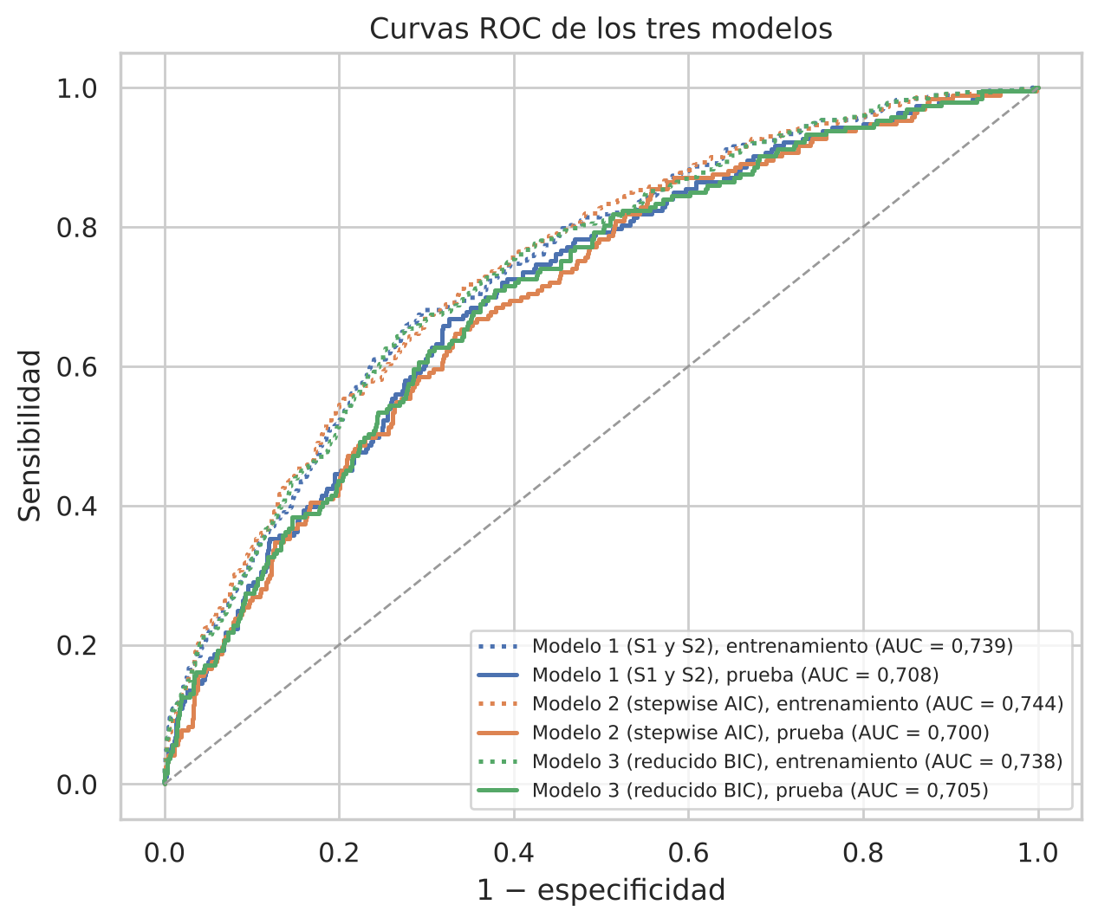
Curva ROC: discriminación aceptable
AUC = 0,708
modelo final en prueba (IC bootstrap [0,669; 0,745])
En 71 % de los pares persona con CHD / persona sin CHD, el modelo asigna más riesgo a quien la desarrolló.
Rango aceptable (0,7–0,8; Hosmer et al., 2013).
Entrenamiento 0,739 vs prueba 0,708: poco sobreajuste.
Notes:
Presenta: Víctor Bravo · 5:20–5:50. Guion: El AUC del modelo final es 0,708. Significa que si tomamos una persona que desarrolló CHD y otra que no, en el 71 % de los casos el modelo le asigna más riesgo a la primera. Es un desempeño aceptable, y la diferencia entre entrenamiento y prueba es pequeña.

Slide 11
Matriz de confusión: qué error cuesta más
Predicho
Sin CHD
CHD
De 193 casos reales, detecta 122 (recall 63 %).
71 falsos negativos: personas que enfermarán y no serían citadas. Es el error más caro.
335 falsos positivos: controles de más a personas sanas; su costo es bajo.
Por eso preferimos el modelo ponderado aunque baje la accuracy.
Real
Sin CHD
744
335
verdaderos negativos
falsos positivos
CHD
71
122
falsos negativos
verdaderos positivos
Modelo final, conjunto de prueba (n = 1.272), umbral 0,5.
Notes:
Presenta: Víctor Bravo · 5:50–6:30. Guion: En prueba hay 193 personas que desarrollaron CHD; el modelo detecta 122. Los 71 falsos negativos son lo más grave: personas que enfermarán y no serían citadas a control. Los 335 falsos positivos son personas sanas que tendrían un control extra, un costo mucho menor. Paso la palabra a Mauricio.

Slide 12
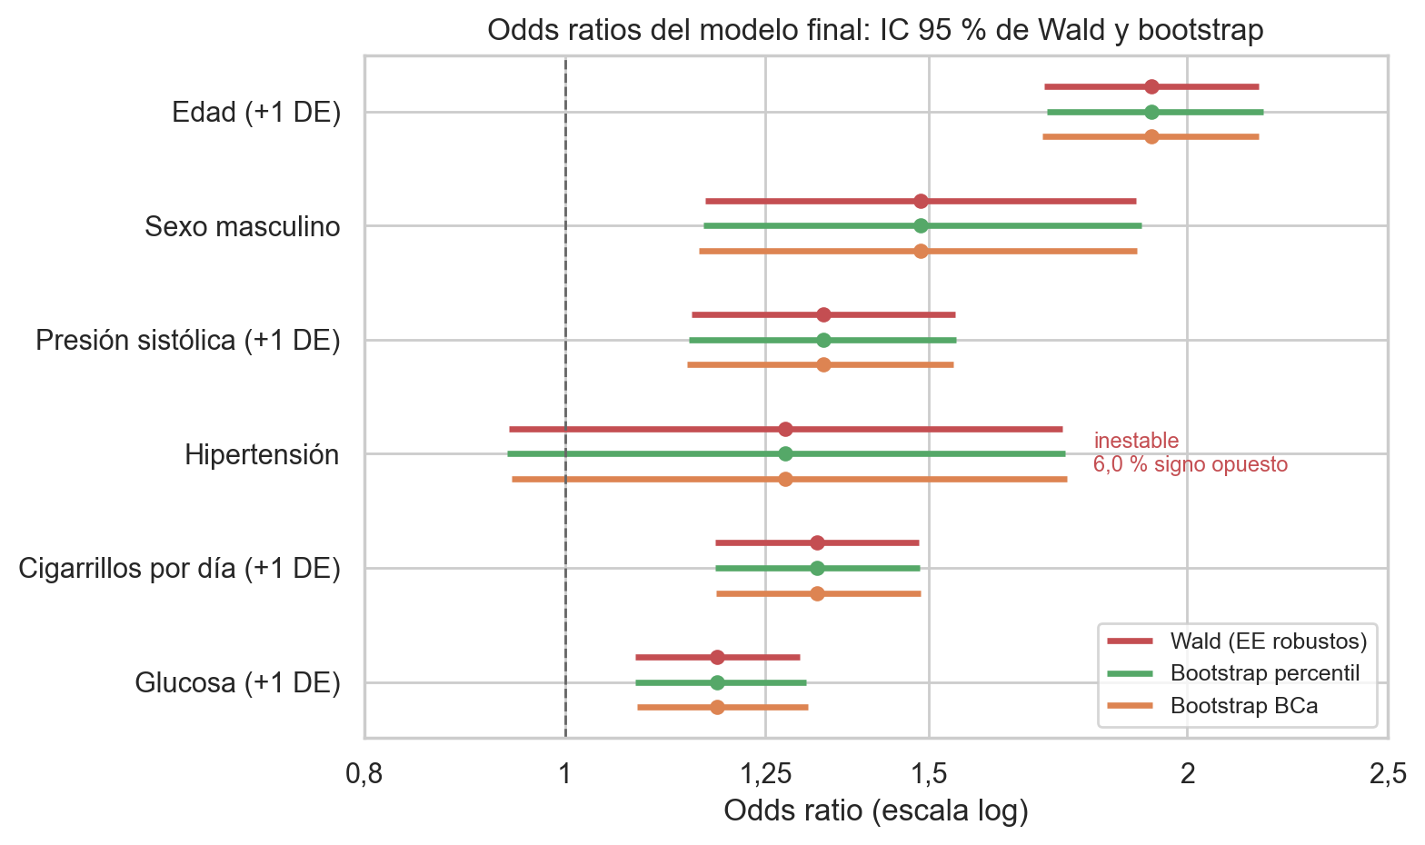
Bootstrap: cinco efectos estables, uno inestable
Estables: edad, sexo, sistólica, cigarrillos y glucosa. Cambian de signo en < 0,1 % de las remuestras.
Inestable: hipertensión. Su IC incluye el 1 y su signo se invierte en 6 % de las remuestras.
Bootstrap ≈ Wald (anchos difieren hasta 3,5 %): los IC tradicionales ya usaban errores robustos. El bootstrap los confirma sin suponer normalidad.
10.000 remuestras del entrenamiento; modelo reajustado en cada una (técnica de la S2).
Notes:
Presenta: Mauricio Cid · 6:30–7:20. Guion: Para ver si el modelo depende de la muestra, aplicamos la misma técnica de la S2: remuestreamos 10.000 veces el entrenamiento y reajustamos el modelo cada vez. Cinco efectos son estables: casi nunca cambian de signo. La hipertensión es la excepción: en un 6 % de las remuestras su efecto se invierte, así que no podemos afirmar ni siquiera su dirección. Los intervalos bootstrap coinciden con los tradicionales porque estos ya usaban errores robustos; el bootstrap confirma que nuestras estimaciones son confiables.

Slide 13
Respuesta a la pregunta de investigación
¿Qué factores se asocian al riesgo de CHD a 10 años y qué tan bien permiten identificar a quienes la desarrollarán?
1
2
3
4
5
Edad
Sexo masculino
Presión sistólica
Tabaquismo
Glucosa
× 2,14 / 10 años
× 1,49
+ 14 % / 10 mmHg
+ 27 % / 10 cig.
+ 7 % / 10 mg/dL
Cinco factores con efecto estable; la edad es el más fuerte. La hipertensión no muestra un efecto propio claro frente a la sistólica.
Qué tan bien: AUC 0,708 (aceptable) y detecta 63 % de los casos futuros con el modelo ponderado.
Notes:
Presenta: Mauricio Cid · 7:20–7:55. Guion: Respondiendo la pregunta: los factores asociados al riesgo, con efectos estables, son la edad, el sexo masculino, la presión sistólica, el tabaquismo y la glucosa. La edad es el más fuerte. Con ellos el modelo discrimina de forma aceptable y detecta 63 % de quienes desarrollarán CHD.

Slide 14
Recomendaciones para la toma de decisiones
1
Priorizar el tamizaje por edad
2
Medir sistólica y tabaquismo en cada control
Es el factor más fuerte y más estable: × 2,14 por cada 10 años.
Son factores modificables con asociación estable (+14 % por 10 mmHg; +27 % por 10 cigarrillos). Registrar la medición, no solo la etiqueta de hipertensión.
3
Usar cada versión del modelo para lo suyo
4
Validar antes de usar
Ponderado para decidir a quién citar (recall 0,63); sin ponderar para informar el riesgo (calibrado).
Probar en una población actual y elegir el umbral según el costo de un falso negativo.
Notes:
Presenta: Mauricio Cid · 7:55–8:35. Guion: Cuatro recomendaciones. Primero, priorizar el tamizaje por edad. Segundo, medir presión sistólica y tabaquismo en cada control: son modificables y su asociación es estable. Tercero, usar el modelo ponderado para decidir a quién citar y el no ponderado para informar el riesgo, porque el ponderado lo sobreestima. Y cuarto, validarlo en una población actual antes de usarlo.

Slide 15
Limitaciones y trabajo futuro
Limitaciones
Trabajo futuro
Cohorte histórica de una ciudad: asociaciones, no causas.
Imputación bajo supuesto MAR, no comprobable.
Ponderado sobreestima el riesgo (44 % vs 15 %); sin validación externa.
Splines para la edad (leve no linealidad, p = 0,008).
Imputación múltiple para incluir su incertidumbre.
Umbral según costos de error y validación con datos actuales.
Ninguna limitación cambia la dirección de los cinco efectos estables; sí limitan su uso clínico directo.
Notes:
Presenta: Mauricio Cid · 8:35–9:05. Guion: Tenemos limitaciones: son datos observacionales de una cohorte antigua, la imputación supone que los faltantes son MAR y el modelo ponderado sobreestima el riesgo. Como trabajo futuro: modelar la edad de forma no lineal, usar imputación múltiple, optimizar el umbral y validar con datos actuales.

Slide 16
Edad, sexo, presión sistólica, tabaquismo y glucosa: cinco factores estables para priorizar la prevención
Gracias, profesor Jean Paul Maidana González.
Víctor Bravo Barrera · Nayadeth Garrido Ibáñez · Mauricio Cid
github.com/vbravo29/MCDI501-estadistica-computacional
¿Preguntas?
Notes:
Presenta: Mauricio Cid · 9:05–9:25 (despedida de los tres). Guion: En una frase: con datos validados en tres fases, identificamos cinco factores estables que permiten priorizar la prevención de la enfermedad coronaria. Gracias, profesor. (Todos se despiden.)

